Slide 1
Рисунок
Натюрморт из предметов быта и драпировки со складками
Задание рассчитано на 4 занятия по 4 часа

Slide 2
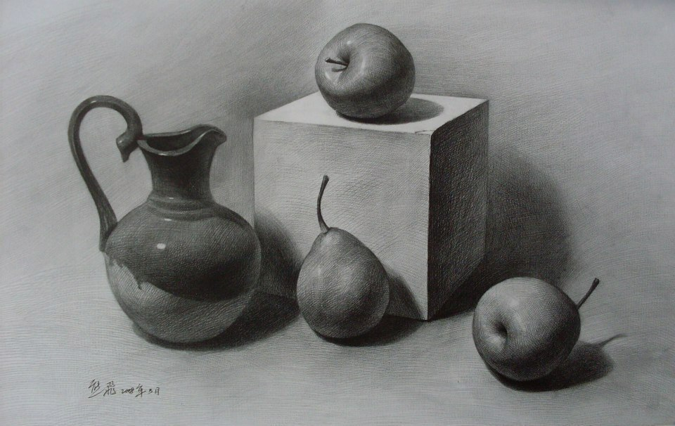
Примеры работ:

Slide 3
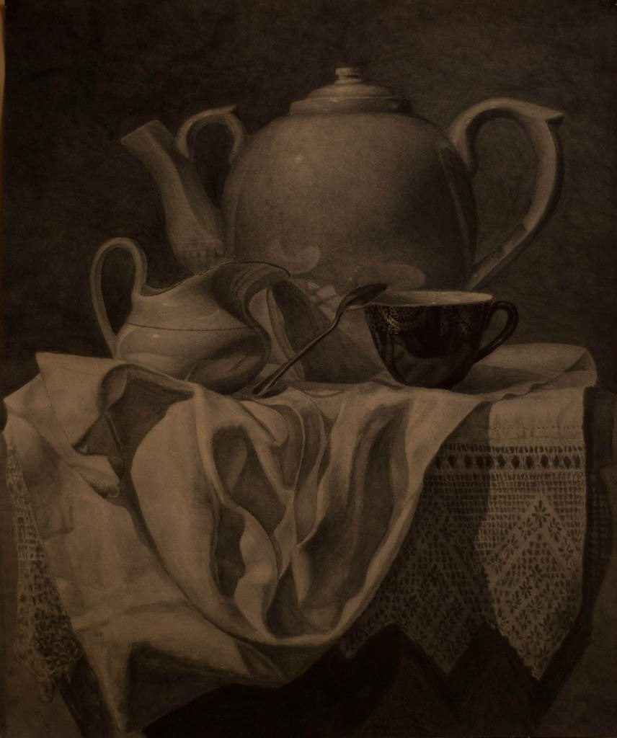
Примеры работ:

Slide 4
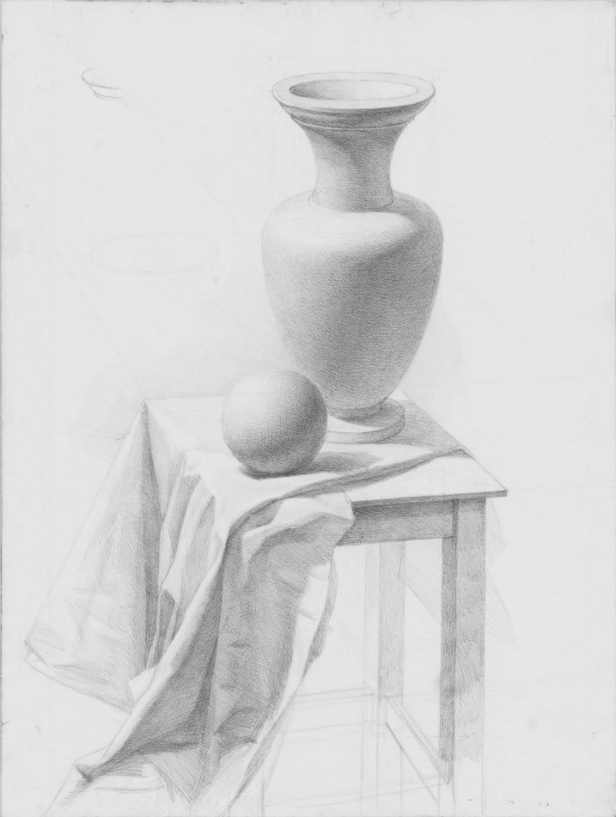
Примеры работ:

Slide 5
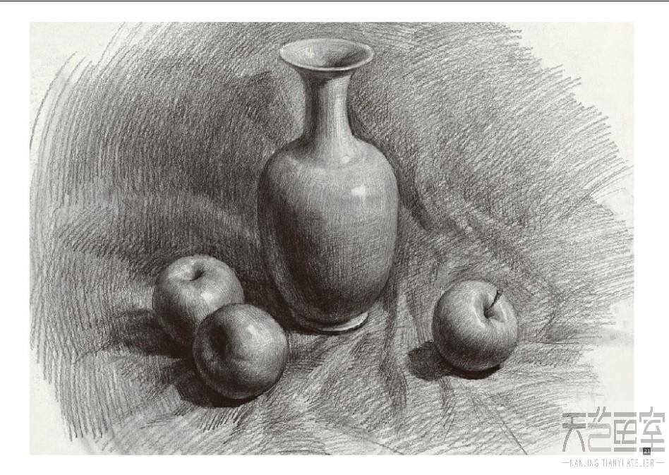
Примеры работ:

Slide 6
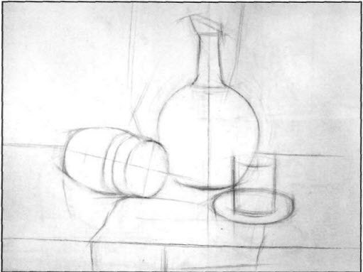
Стадии работ:

Slide 7
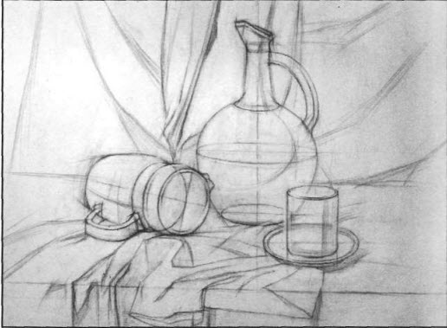
Стадии работ:

Slide 8
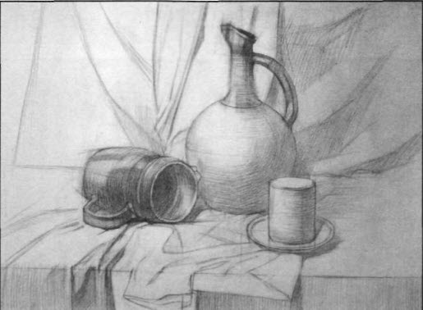
Стадии работ:

Slide 9
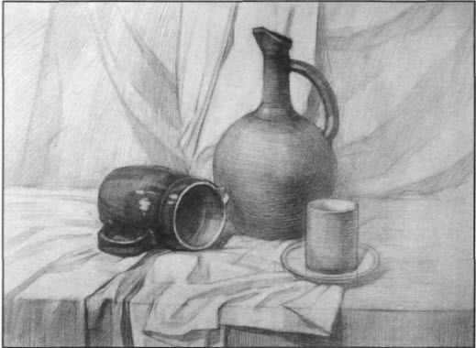
Стадии работ:

Slide 10
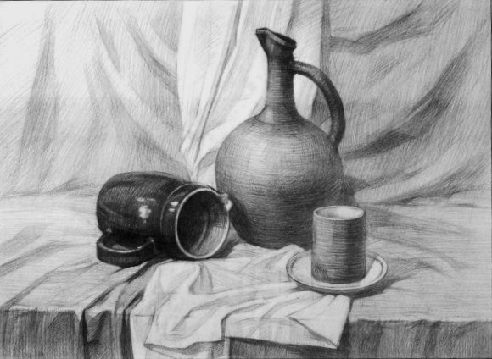
Стадии работ:

Slide 11
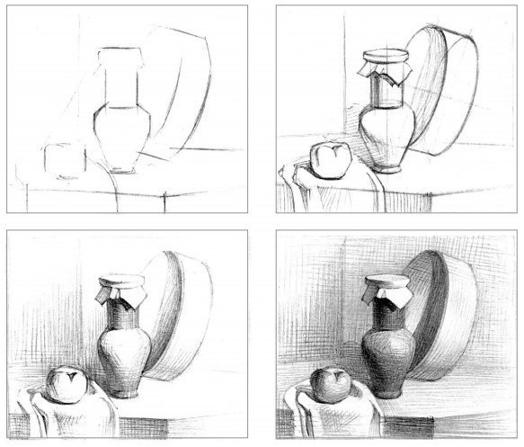
Стадии работы:

Slide 12
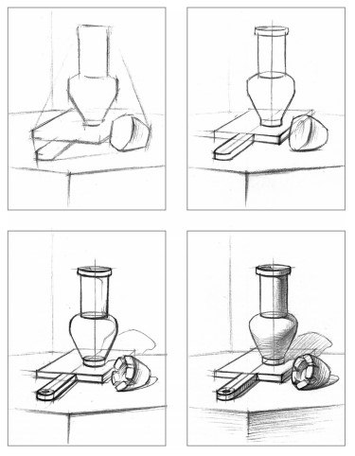
Стадии работы в процессе:

Slide 13
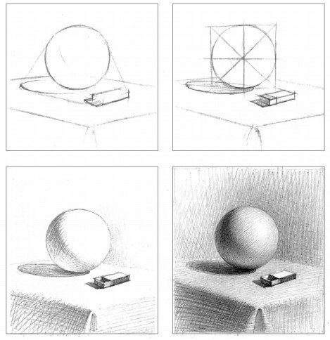
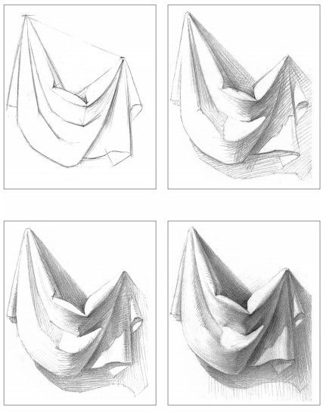
Стадии работ с драпировкой и шарообразными формами

Slide 14
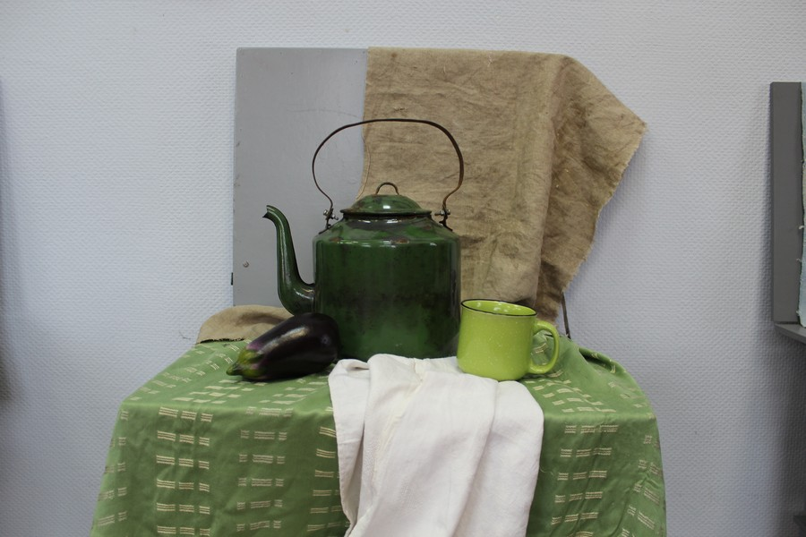
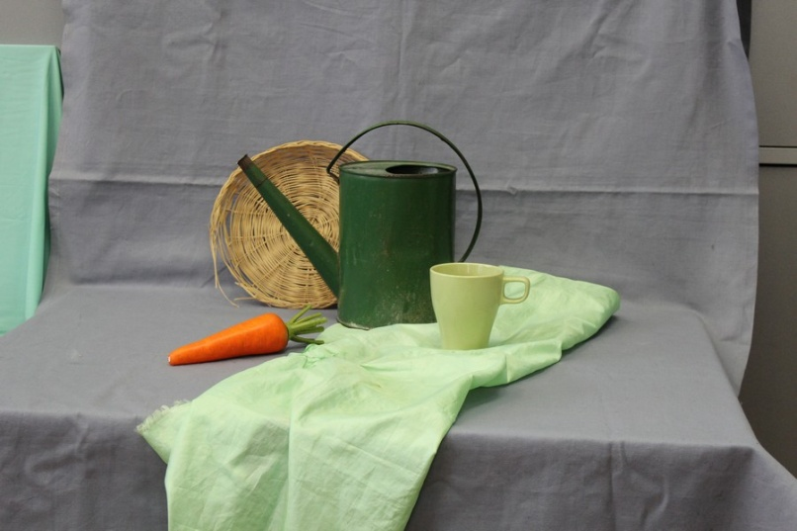
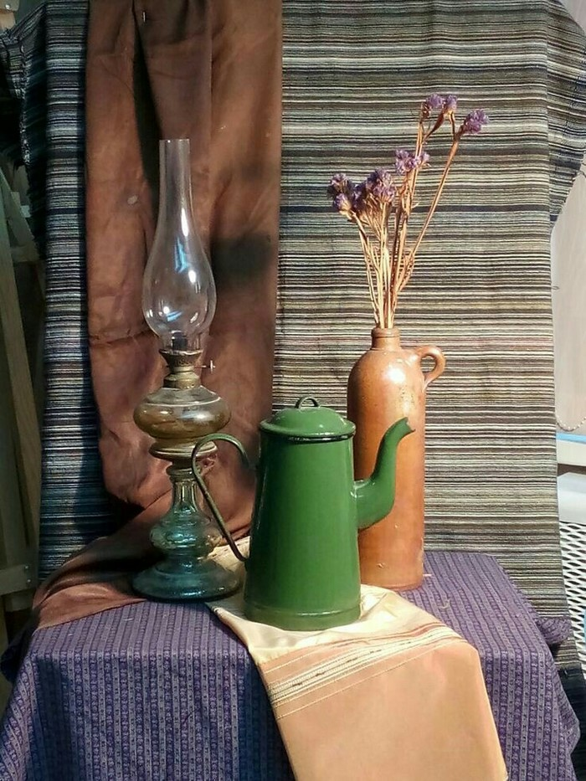
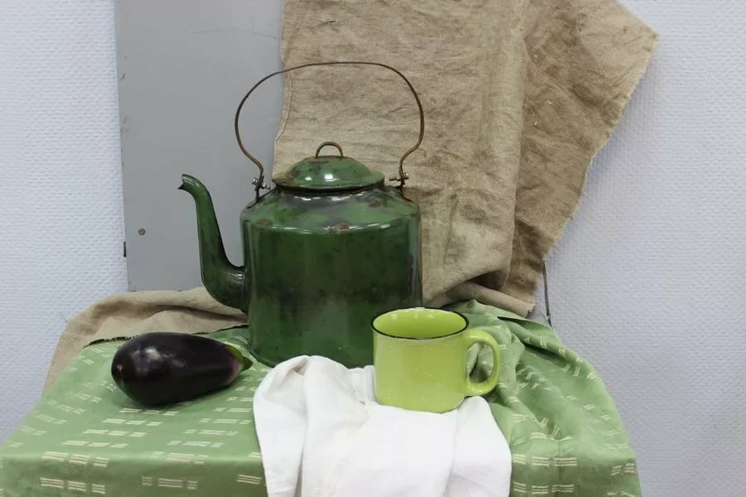
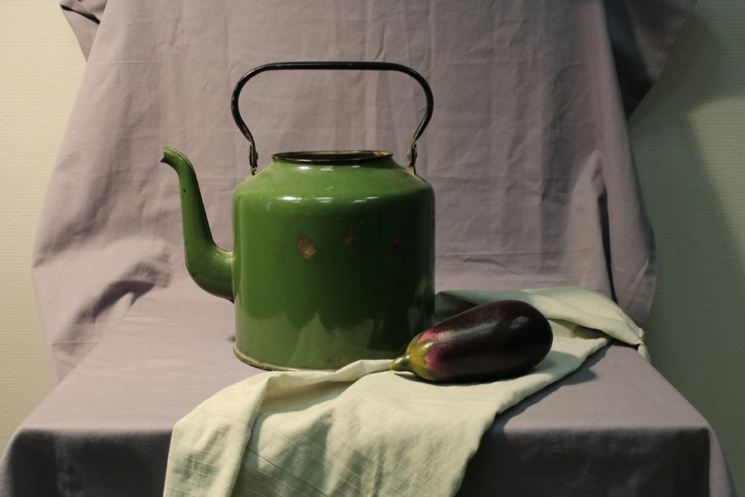
Постановка на выбор:

Slide 15
Постановка. 1 занятие.
Notes:
Постановка натюрморта с тремя предмета быта и драпировкой. Освещение боковое верхнее, справа. Размещение – напротив.

Slide 16
Постановка. 1 занятие.
Notes:
Постановка натюрморта с тремя предмета быта и драпировкой. Освещение верхнее. Размещение – напротив.

Slide 17
Постановка. 2 занятие.
Notes:
Постановка натюрморта с тремя предмета быта и драпировкой. Освещение верхнее. Размещение – напротив, справа.

Slide 18
Постановка. 1 занятие.
Notes:
Постановка натюрморта с тремя предмета быта и драпировкой. Освещение верхнее. Размещение – напротив.

Slide 19
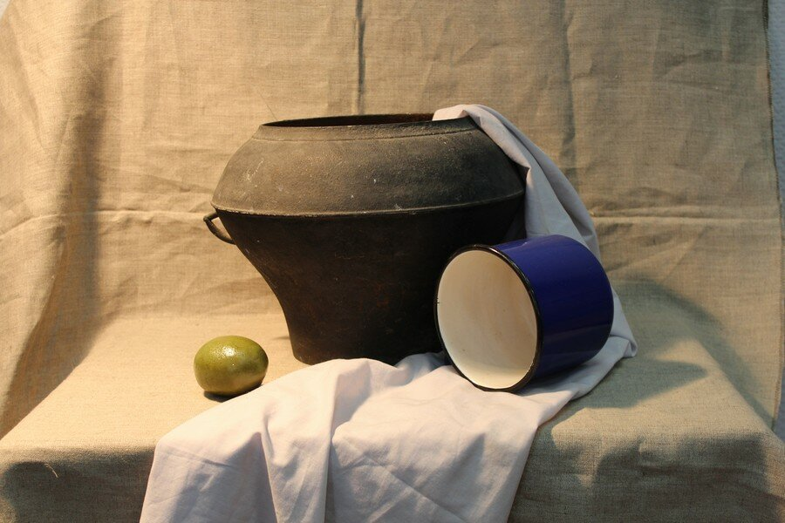
Постановка. 2 занятие.
Notes:
Постановка натюрморта с тремя предмета быта и драпировкой. Освещение боковое верхнее, слева. Размещение – напротив.

Slide 20
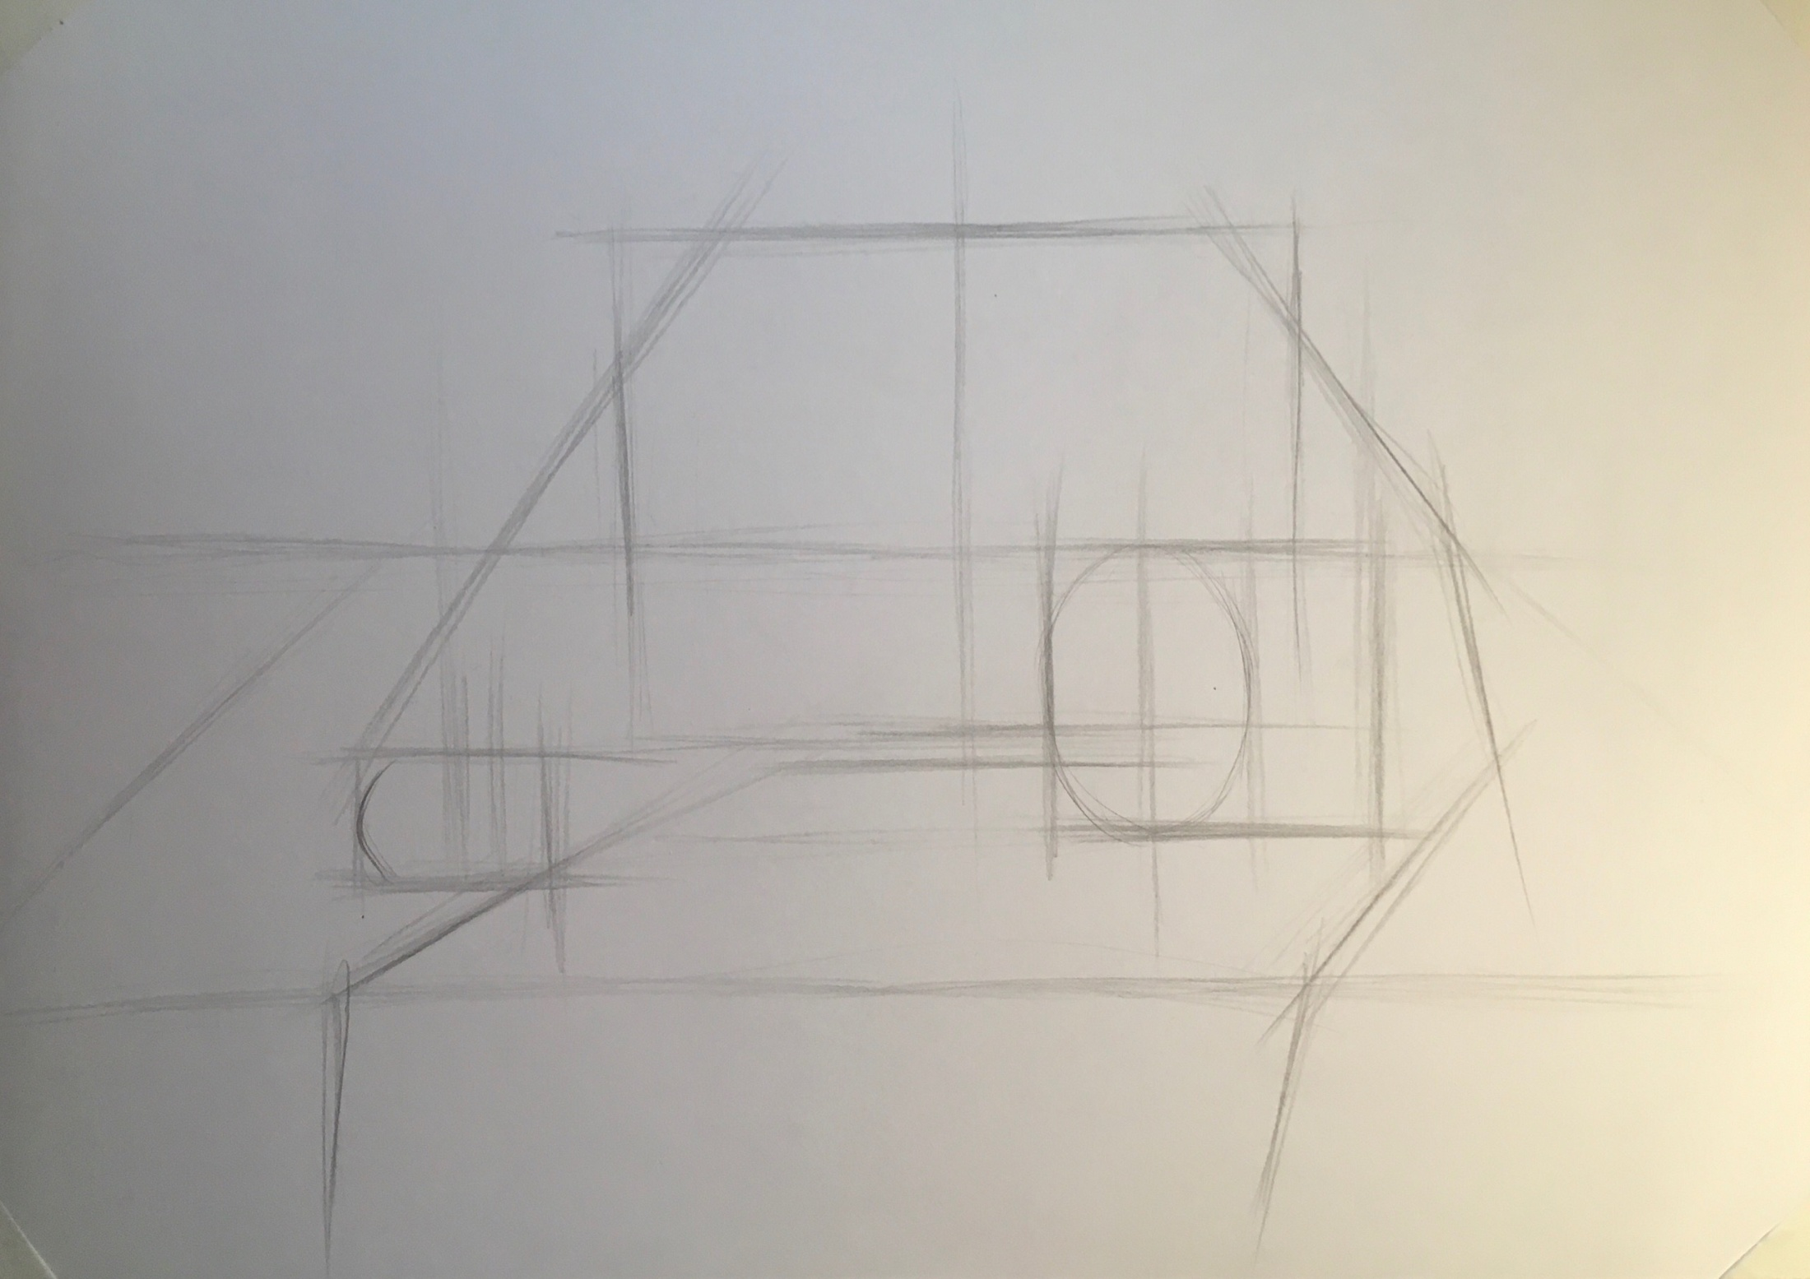
1 этап
Notes:
Постановка натюрморта с тремя предмета быта и драпировкой. Освещение боковое верхнее, слева. Размещение – напротив.

Slide 21
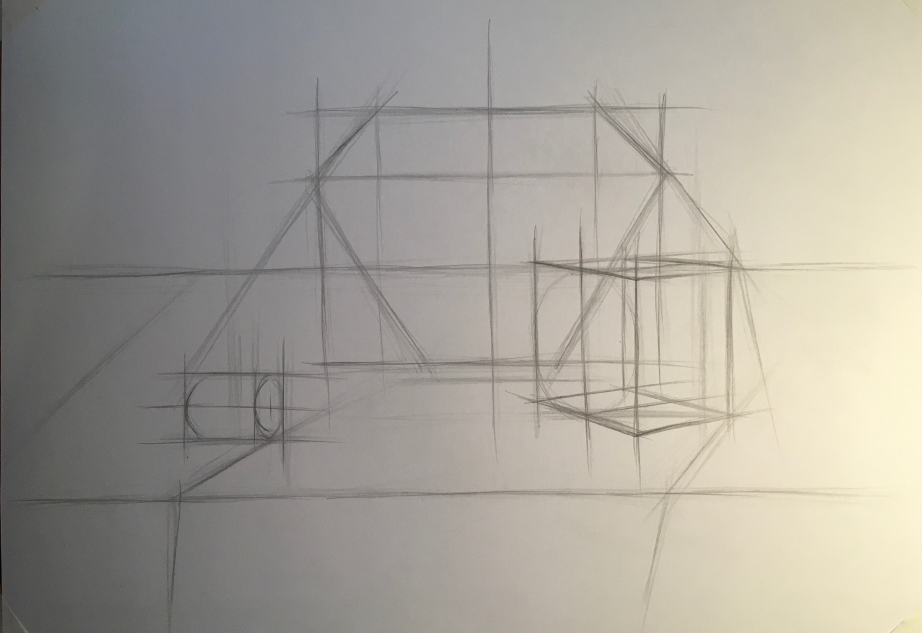
1 этап
Notes:
Постановка натюрморта с тремя предмета быта и драпировкой. Освещение боковое верхнее, слева. Размещение – напротив.

Slide 22
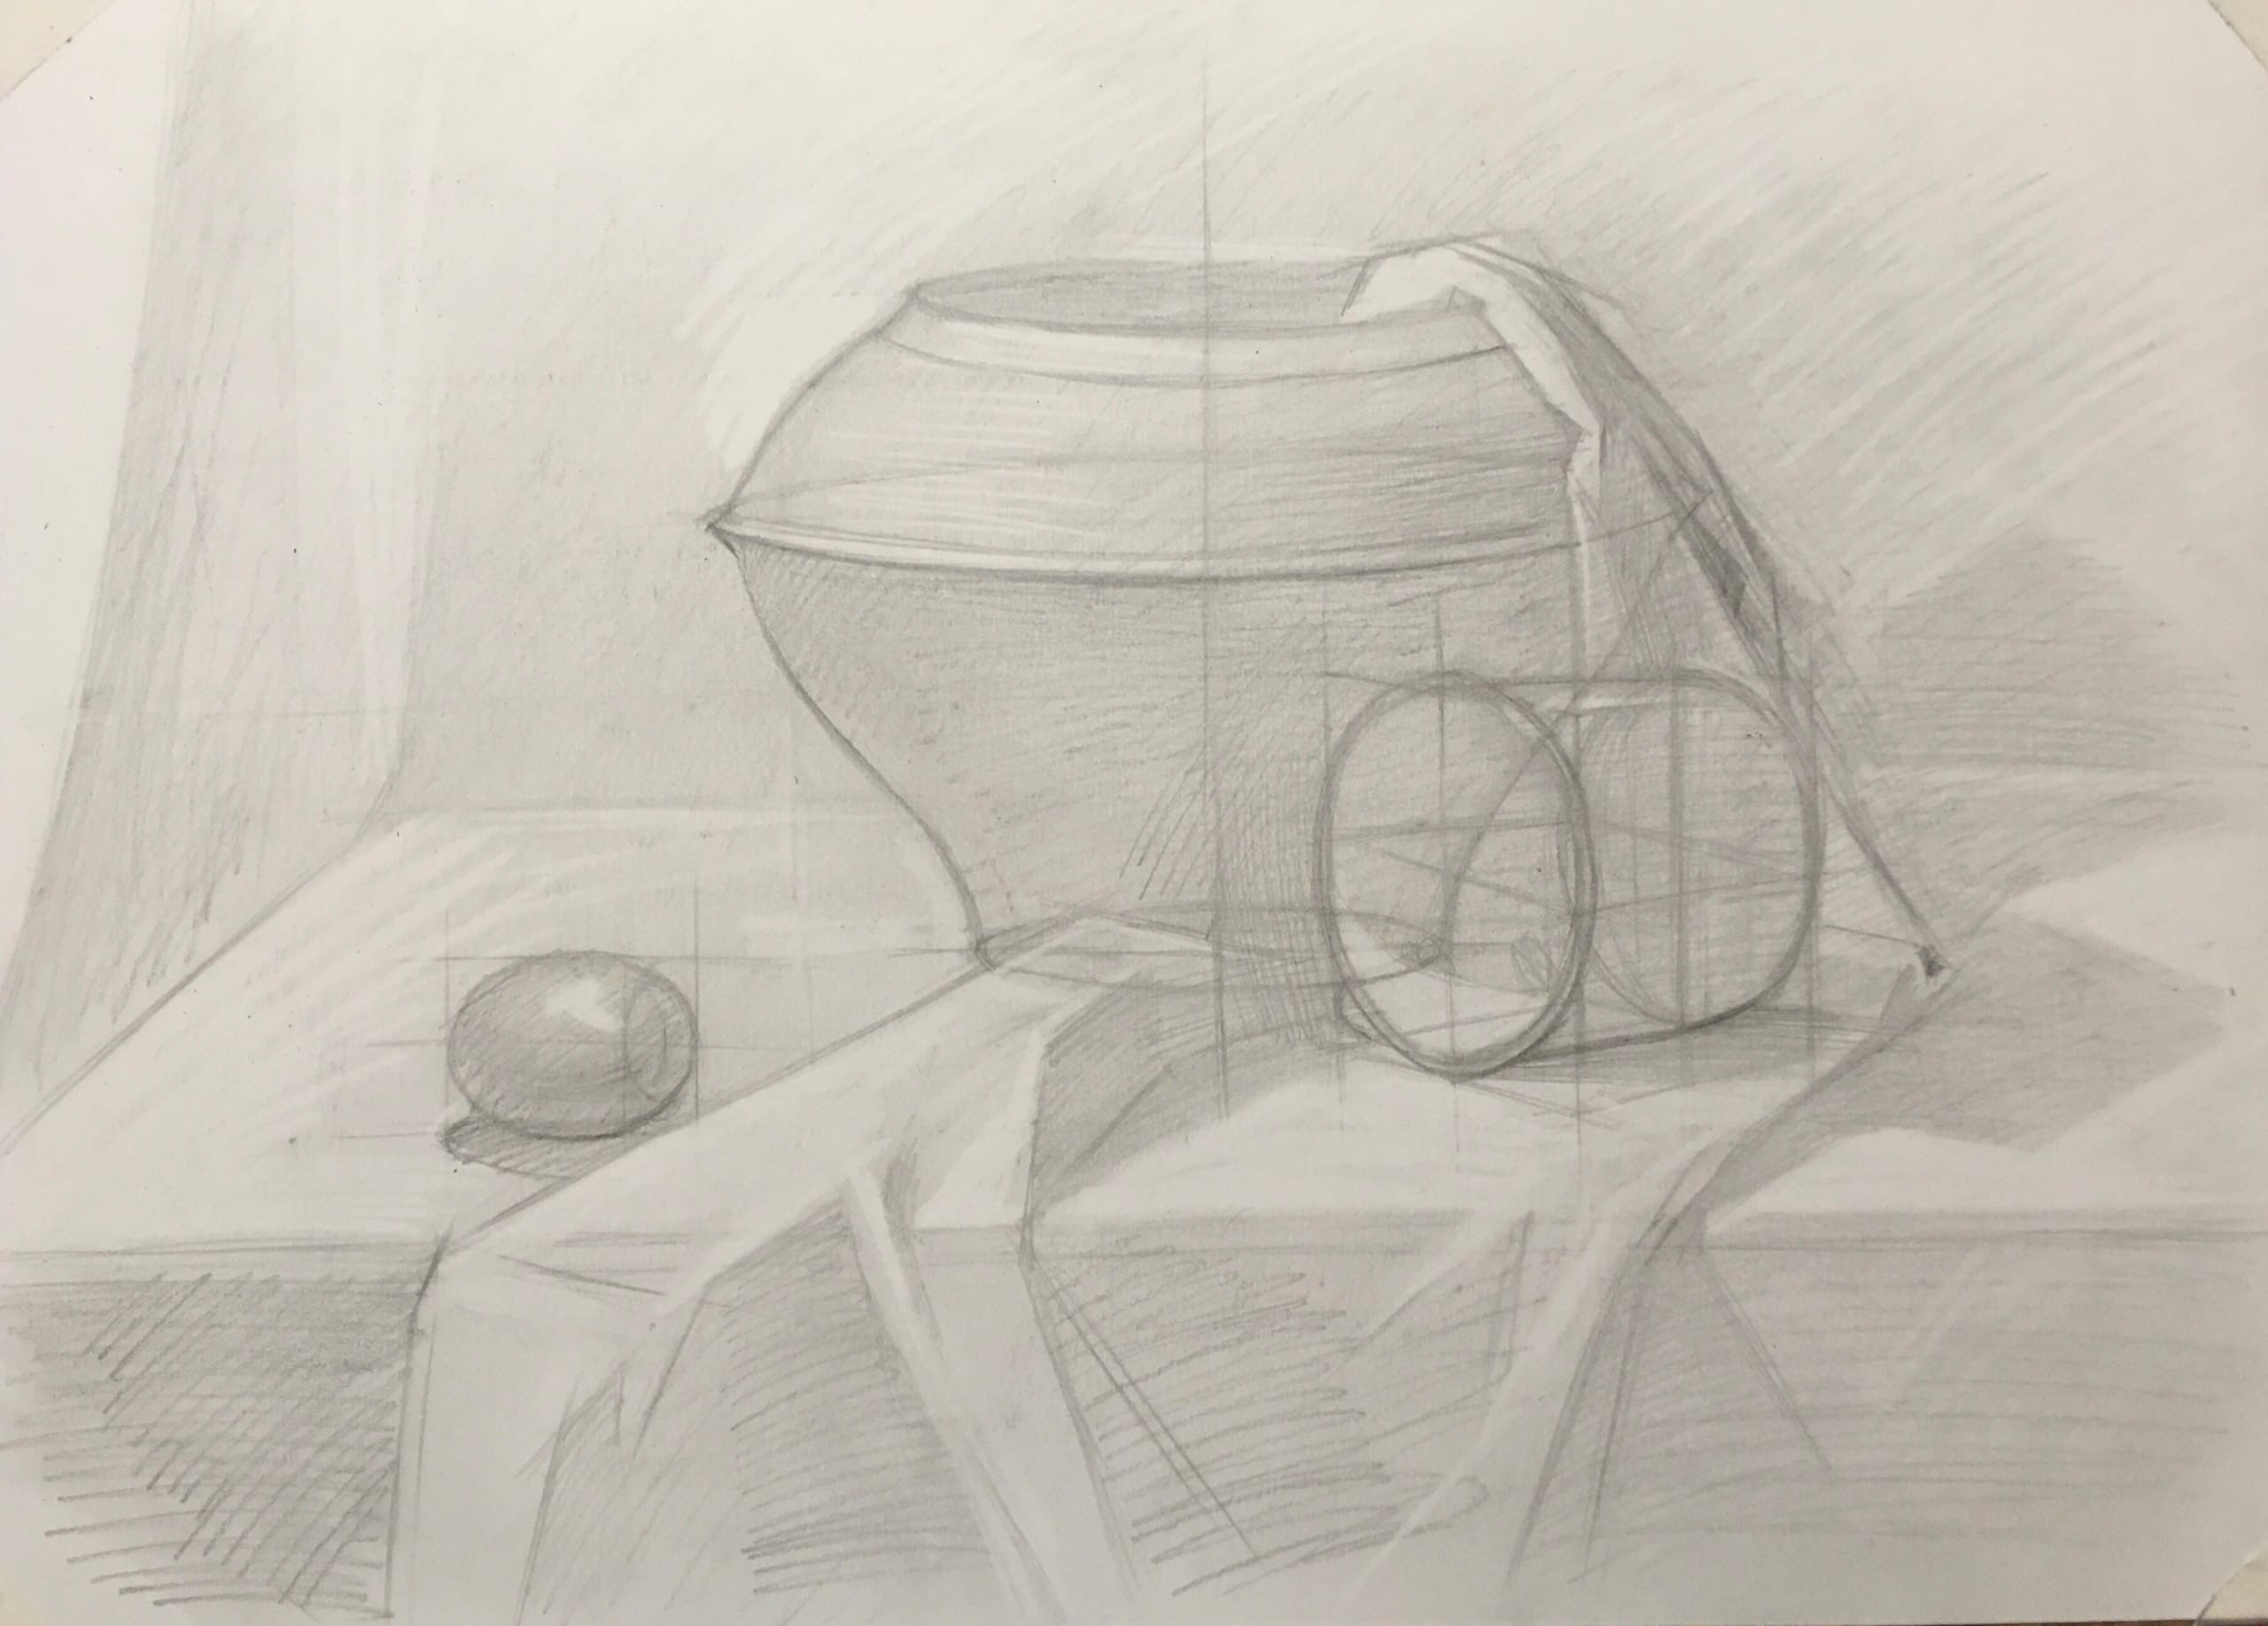
1 этап
Notes:
Постановка натюрморта с тремя предмета быта и драпировкой. Освещение боковое верхнее, слева. Размещение – напротив.

Slide 23
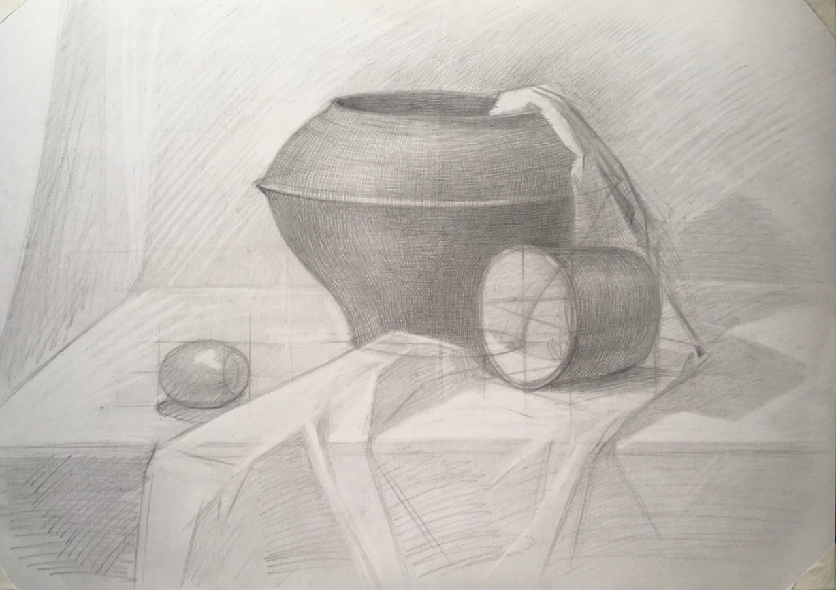
1 этап
Notes:
Постановка натюрморта с тремя предмета быта и драпировкой. Освещение боковое верхнее, слева. Размещение – напротив.

